Slide 1

Hyperlink-induced Pre-training for Passage Retrieval in Open-domain Question Answering HLP：由网页超链接驱动的开放领域问答检索预训练
汇报人：郎志远
汇报时间：2024/1/10
Notes:
这篇文章收录于2022年的ACL

Slide 2

01
研究背景
02
方法介绍
目录
03
实验结果
Contents
04
总结

Slide 3
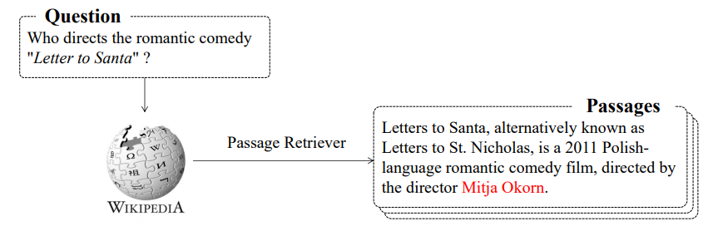
研究背景
开放领域问答
开放领域问答(Open-domain Question Answering，简称OpenQA)，旨在使用大量外部文档集合(如维基百科、新闻文章等)来回答各种类事实性的，涉及广泛知识领域的问题
OpenQA通常采用两阶段的检索器-阅读器模式来获取最终答案。
检索器(Retriever)：在第一个阶段，使用一个检索器来从大量的外部文档集合中找到与用户提出的问题最相关的文档段落。这个检索器的目的是缩小搜索范围，将可能包含答案的文档段落从海量数据中筛选出来。
阅读器(Reader)：在第二个阶段，使用一个阅读器来深入分析这些被检索器选出的相关文档段落，从中精确地提取出包含问题答案的具体文本片段。阅读器通常是一个深度学习模型，它能够理解自然语言并定位到答案所在的具体位置。
Notes:
检索器：在第一个阶段，系统使用一个检索器来从大量的外部文档集合中找到与用户提出的问题最相关的文档段落。这个检索器的目的是缩小搜索范围，将可能包含答案的文档段落从海量数据中筛选出来。
阅读器：在第二个阶段，系统使用一个阅读器来深入分析这些被检索器选出的相关文档段落，从中精确地提取出包含问题答案的具体文本片段。阅读器通常是一个深度学习模型，它能够理解自然语言并定位到答案所在的具体位置。
这种两阶段的范式(retriever-reader paradigm)是OpenQA系统中常见的设计，因为它能够有效地结合信息检索的广度和自然语言处理的深度，从而提高系统在复杂、开放领域问题上的回答能力。

Slide 4
段落检索方法
传统方法:稀疏检索器(sparse retriever)，如TF-IDF、BM25，用文本重合程度来衡量文本匹配度，可以在零样本下达到较可观的效果，但无法处理词语的语义相关性，应对不同领域的下游任务时泛化能力弱。
神经网络时代的主流方法 :密集检索器(dense retriever)，通过训练神经网络模型来学习query和passage的匹配模式。这种方式表现优秀但是依赖于大量query-passage文本对(简称Q-P对)，这类数据的标注成本较高，很难大量获取。
预训练时代的主流方法：密集检索器+预训练 (dense retriever + pre-training)，构造大量伪Q-P对来预训练检索器。一种是通过微调生成模型来生成大量query构成Q-P对，这种方式型倾向于生成与答案具有高词汇重叠的问题；另一种方式是无监督地构造Q-P对。
Notes:
稀疏检索器(Sparse Retriever)是指使用传统的基于词频和统计学方法的检索器。这种检索器通常使用TF-IDF(词频-逆文档频率)或BM25(Okapi Best Matching 25)等算法来评估查询与文档之间的相关性，以便找到与查询最相关的文档或段落。
密集检索器(Dense Retriever)使用基于向量空间的密集表示来评估查询与文档之间的相关性。与传统的稀疏检索器不同，密集检索器使用向量表示来捕捉语义相似性和语境信息，而不是简单地基于词频和统计学方法。

Slide 5
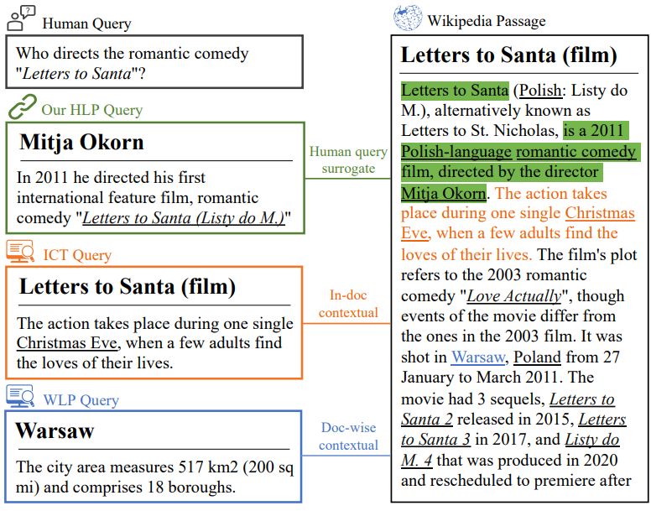
无监督构地造伪Q-P对
ICT(Inverse Cloze Task)，随机取段落中的某句子作为query，余下段落作为passage。
WLP(Wiki Link Prediction),选取给定passage的外链接文档中的第一节的句子作为query
这些预训练任务主要依赖于容易获取的句级或文档级上下文关系来构建相关的伪Q-P对，本文提出了一种更好地构造伪Q-P对的方法来进行预训练，相比以前的工作，这种方法构造的伪Q-P对有一些可供参考的依据
Notes:
本文的工作属于无监督的构造，以网页为点/超链为边构图，通过特定拓扑结构定位相关文本构造伪Q-P对来进行预训练。
在超链接的指导下，HLP Query具有包含答案相关性的特点(查询标题在段落中出现)

Slide 6


方法介绍
Q-P对构造需要满足的条件
存在线索(Evidence Existence)：Q-P之间需要存在线索，比如实体和其对应的关系，这些实体和关系可以是人名、地点、组织、事件等，它们在query和passage中都有所提及。这样检索器才能学到特定的匹配模式。
由passage p 传达的实体级事实信息，包括主题实体以及在passage p 中提及的实体集合。
包含答案(Answer Containing)：P中需要包含Q所需的答案。因此在构造Q-P对上，passage的内容中要提及query的请求目标。query是维基百科文档里的片段，这个片段主要用于描述当前文档的主题实体，所以可以认为请求目标是当前的文档的主题实体。
文档的标题
Notes:
为什么从超链接的角度去构造Q-P对
超链接和检索器的目标相近，都是为检索用户感兴趣的信息。
维基百科中存在大量超链接，这些超链接被广泛浏览和编辑，其数量和质量上都有保障，适合用来预训练。

Slide 7
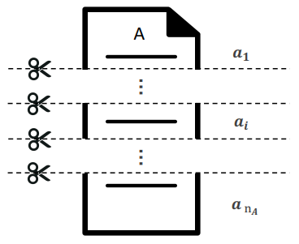
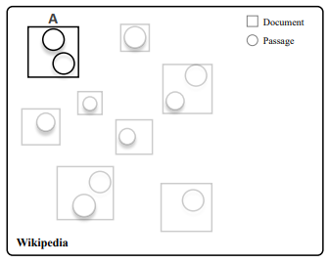
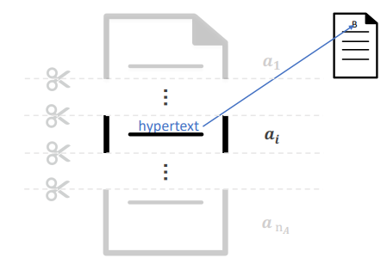
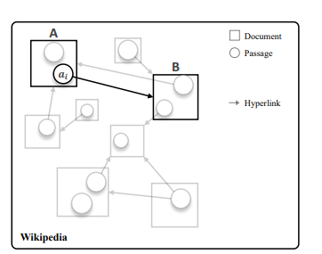
Hyperlink-induced Q-P对
将维基百科的网页文档以每100个单词为分界线切割成若干个passage，然后以passage文本为节点，超链接为边，构建图。
Notes:
我们选择维基百科作为我们的预训练语料库D，因为它是最大的百科全书，涵盖了各种主题，具有良好的内容质量和链接结构。我们选择了2021年3月1日的英文维基百科快照，并使用WikiExtractor2对其进行处理，以获得清洁的上下文。在过滤掉空白文本或标题少于三个字母的文档后，我们，将剩余的文档分割成每个100个字的不重叠的段落，最终得到了超过2200万个段落。

Slide 8
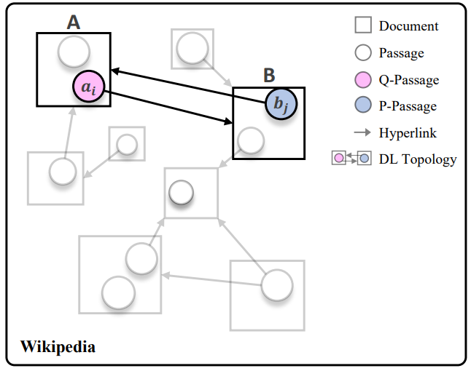





双链链接 (Dual-link,DL)
如果一个Q-P对($a_{i}$，$b_{j}$ )彼此链接，则符合双链连接拓扑结构
满足存在线索：$a_{i}$，$b_{j}$都提到了对方的主题实体，实体$e_{A}$和$e_{B}$作为线索同时出现在两个passage中
文档A、B的主题实体
满足包含答案：$b_{j}包含指向A的超文本m_{A}$,$m_{A}$通常与文档标题$t_{A}$相同，或者是其变体版本
Notes:
本文基于两种超链接拓扑结构来提取伪Q-P对
假设有一个维基百科页面是关于“苹果公司”的，这个页面的标题是 "Apple Inc."。在维基百科的其他页面中，可能会有对“苹果公司”的提及，例如：
直接提及：“Apple Inc. 是一家美国跨国科技公司。”
变体提及：“苹果公司是一家全球知名的电子设备制造商。”
中文提及或英文提及

Slide 9

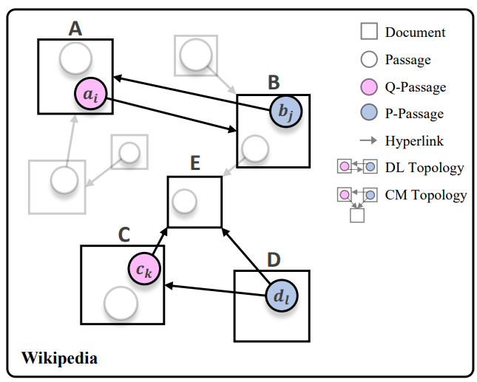




共同提及(Co-mention )
如果一个Q-P对($p，q$)都链接到第三方文档，并且 p链接到q，则符合共同提及拓扑结构
满足存在线索：$c_{k}，d_{l}$都提到了第三方实体$e_{E}$，并且实体$e_{C}$在$c_{k}$中是一个主题实体，$并且是d_{l}提及到的实体$
满足包含答案：$d_{l}包含指向C的超文本m_{C}$

Slide 10
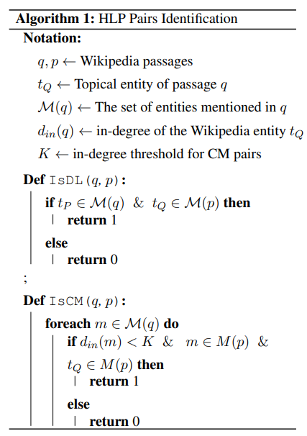
构造 HLP Q-P对的算法
识别双链接对（DL）：
如果两个passage相互链接（p和q的主题实体都被对方提及），则这两个passage构成一个双链接对。
识别共同提及对（CM）：
对q提及的实体进行遍历，如果这个实体的主题实体小于K并且p提及到了这个实体和q的主题实体，则p、q构成一个共同提及对
在构建CM对时，排除那些在维基百科实体中入度排名最高的10%的实体。这是因为这些实体可能过于通用，导致生成的对不够具体。
Notes:
在实践中，使用句子级的查询，其中包含相应的证据超文本，并且我们不会在段落中添加标题，以减少表面实体级别的重叠。为了提高CM对的质量，我们过滤掉那些在维基
百科实体中排名前10％的最高入度共同提到的实体。

Slide 11
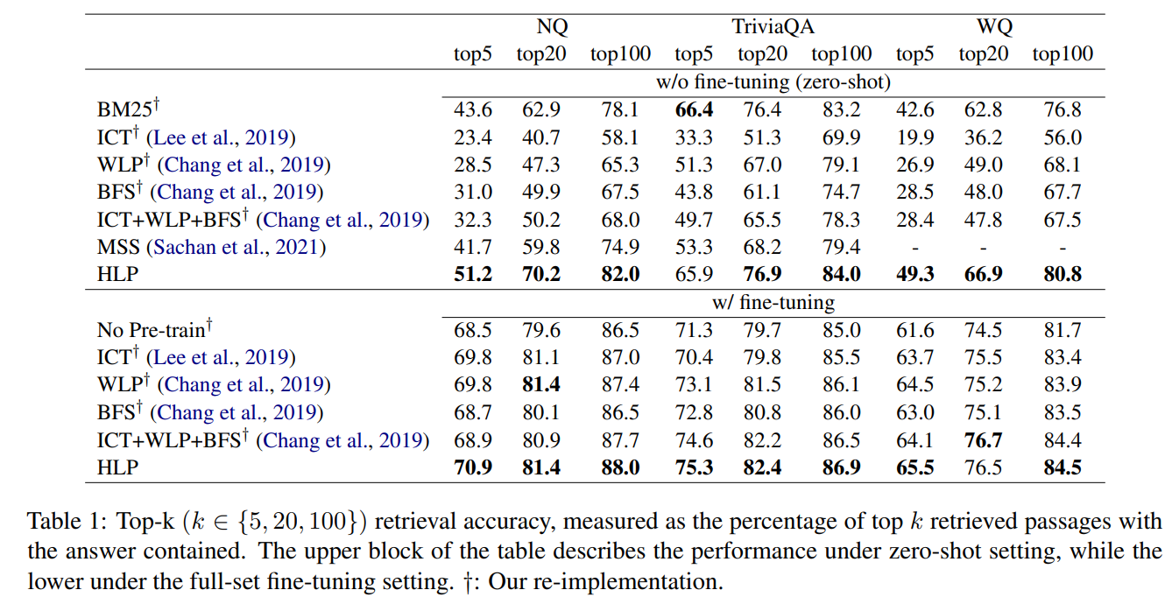
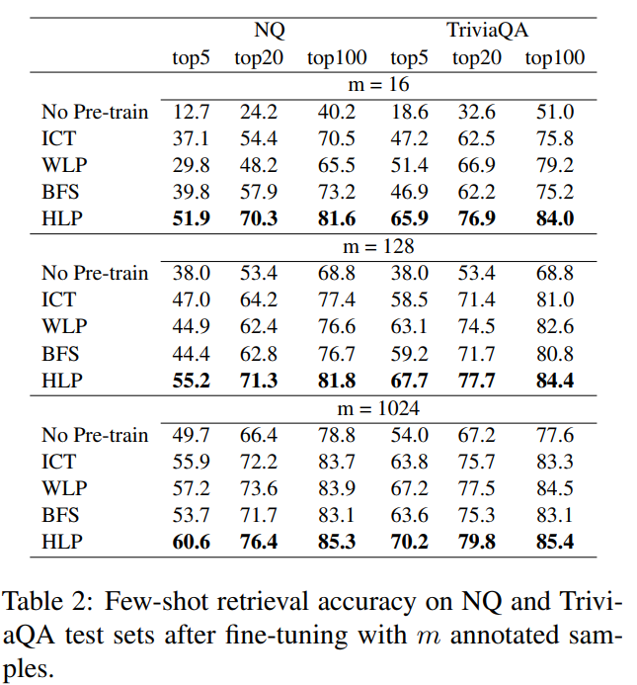
实验结果
Natural Questions (NQ)：一个大规模的问答数据集，包含30 万个从 Google 搜索日志中收集的真实用户问题和从维基百科中提取的答案
TriviaQA：包含超过65万的问题-答案-证据三元组，具有相对复杂的组合问题。
WebQuestions (WQ):包含5810条问答对，其中简单问题占比在84%，复杂的多跳和推理问题相对较少。
Notes:
文档中提到的数据集用于评估提出的Hyperlink-induced Pre-training (HLP) 方法在开放领域问答（OpenQA）任务中的有效性。以下是这些数据集的简要介绍：
Natural Questions (NQ)：
NQ 是一个大规模的问答数据集，包含从 Google 搜索日志中收集的真实用户问题和从维基百科中提取的答案。这个数据集用于评估模型在零样本（zero-shot）和全数据集微调（full-set fine-tuning）设置下的性能。
TriviaQA：
TriviaQA 是一个从在线问答网站中收集的大规模数据集，包含问题和答案对。这个数据集用于评估模型在零样本设置下的性能。
WebQuestions (WQ)：
WebQuestions 是一个包含由 Google Suggest API 生成的问题和从 Freebase 中提取的实体级答案的数据集。这个数据集用于评估模型在零样本设置下的性能。
HotpotQA (Fullwiki)：
HotpotQA 是一个人类注释的多跳问答数据集，要求模型能够处理多个步骤的推理来找到答案。这个数据集用于评估模型在零样本设置下的性能。
BioASQ：
BioASQ 是一个专注于生物医学领域的问答数据集，包含事实型问题和答案。这个数据集用于评估模型在零样本设置下的性能。
MS MARCO (Passage Ranking)：
MS MARCO 是一个包含真实世界用户查询和从 Bing 搜索引擎提取的大量网络段落的数据集。这个数据集用于评估模型在零样本设置下的性能。

Slide 12
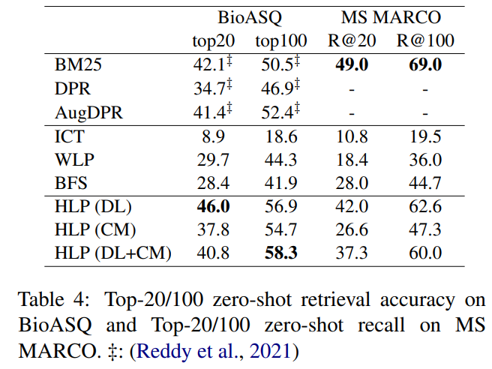
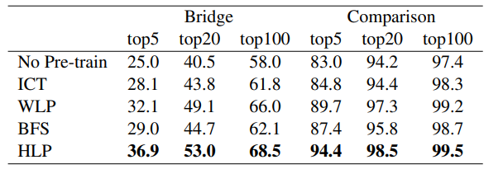
实验结果
Out-of-domain(ODD)Scenario
Multi-hop Retrieval
BioASQ：一个生物医学领域的问答数据集
MS MARCO：包含 10 万个问题和答案，问题都是从Bing真实用户查询中收集的

Slide 13
总结
提出HLP方法：通过分析维基百科中的超链接结构，使用双链接（DL）和共同提及（CM）拓扑结构，自动提取P-Q对，这两种结构分别代表了问题和段落之间的不同类型相关性，可更好地模拟真实世界中的问题和答案之间的关系，用于生成更有效的预训练数据。
实验验证：在多个开放领域问答数据集上进行了广泛的实验，包括零样本（zero-shot）、少样本（few-shot）、多跳（multi-hop）和跨领域（out-of-domain, OOD）场景。实验结果表明，HLP方法在检索准确率上优于传统的BM25方法和其他预训练方法。

Slide 14
谢谢！

